Slide 1


Ανάπτυξη ηλεκτρονικών μαθημάτων στην πλατφόρμα Open eClass
Εργαλεία Οργάνωσης και Διαχείρισης Εκπαιδευτικού Υλικού
Εργαλείο «Έγγραφα»:
Επισκόπηση διαθέσιμου αποθηκευτικού χώρου

Slide 2
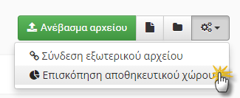
Επισκόπηση διαθέσιμου αποθηκευτικού χώρου (1/2)
Για να δείτε την κατάσταση του διαθέσιμου αποθηκευτικού χώρου του εργαλείου «Έγγραφα», μπορείτε να κάνετε κλικ στην επιλογή «Επισκόπηση αποθηκευτικού χώρου» από την μπάρα διαθέσιμων εναργειών του εργαλείου.

Slide 3
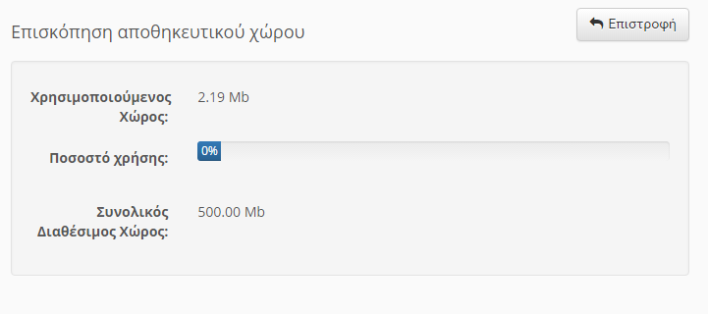
Επισκόπηση διαθέσιμου αποθηκευτικού χώρου (2/2)
Θα μεταφερθείτε σε μία νέα σελίδα όπου μπορείτε να δείτε στατιστικά στοιχεία για τον διαθέσιμο χώρο αποθήκευσης.

Slide 4
Σημείωμα Αναφοράς
Copyright Ακαδημαϊκό Διαδίκτυο – Gunet 2015. «Ανάπτυξη Ηλεκτρονικών Μαθημάτων στην Πλατφόρμα Open eClass. Εργαλεία Οργάνωσης και Διαχείρισης Εκπαιδευτικού Υλικού. Εργαλείο «Έγγραφα»: Επισκόπηση Διαθέσιμου Αποθηκευτικού Χώρου. Έκδοση: 1.0. Αθήνα 2015. Διαθέσιμο από τη δικτυακή διεύθυνση: http://eclass.gunet.gr/courses/TELEGU497/ .

Slide 5

Σημείωμα Αδειοδότησης
Το παρόν υλικό διατίθεται με τους όρους της άδειας χρήσης Creative Commons Αναφορά, Μη Εμπορική Χρήση Παρόμοια Διανομή 4.0 [1] ή μεταγενέστερη, Διεθνής Έκδοση. Εξαιρούνται τα αυτοτελή έργα τρίτων π.χ. φωτογραφίες, διαγράμματα κ.λ.π., τα οποία εμπεριέχονται σε αυτό και τα οποία αναφέρονται μαζί με τους όρους χρήσης τους στο «Σημείωμα Χρήσης Έργων Τρίτων».
[1] http://creativecommons.org/licenses/by-nc-sa/4.0/
Ως Μη Εμπορική ορίζεται η χρήση:
που δεν περιλαμβάνει άμεσο ή έμμεσο οικονομικό όφελος από την χρήση του έργου, για το διανομέα του έργου και αδειοδόχο
που δεν περιλαμβάνει οικονομική συναλλαγή ως προϋπόθεση για τη χρήση ή πρόσβαση στο έργο
που δεν προσπορίζει στο διανομέα του έργου και αδειοδόχο έμμεσο οικονομικό όφελος (π.χ. διαφημίσεις) από την προβολή του έργου σε διαδικτυακό τόπο
Ο δικαιούχος μπορεί να παρέχει στον αδειοδόχο ξεχωριστή άδεια να χρησιμοποιεί το έργο για εμπορική χρήση, εφόσον αυτό του ζητηθεί.

